Slide 1


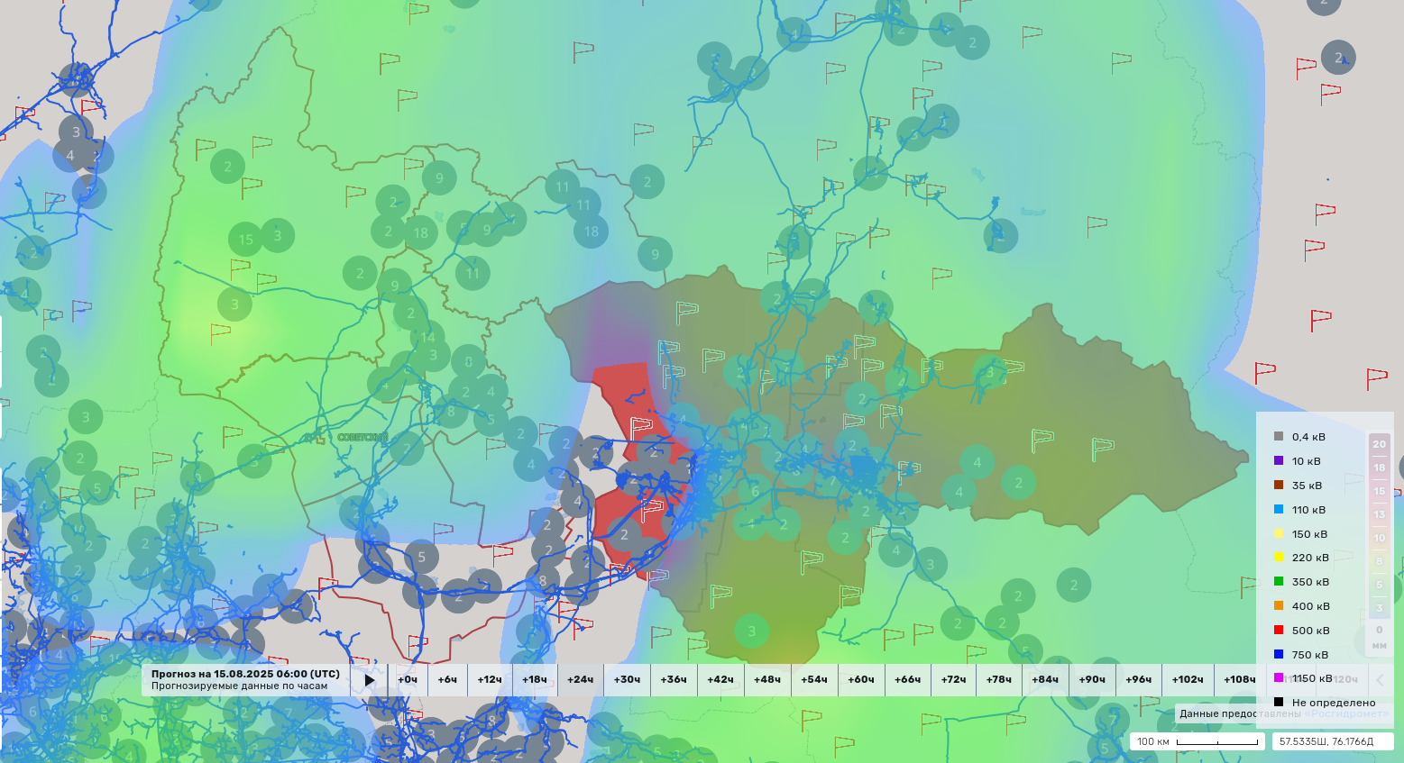
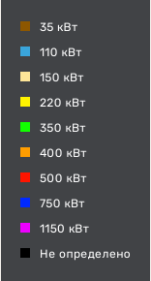
ИНФОРМАЦИОННЫЕ МАТЕРИАЛЫ ПО СИЛЬНЫМ ОСАДКАМ
НА ТЕРРИТОРИИ ХАНТЫ-МАНСИЙСКОГО АВТОНОМНОГО ОКРУГА - ЮГРЫ
(РИСК НАРУШЕНИЯ ЭЛЕКТРОСНАБЖЕНИЯ НА 15.08.2025)
ГО Когалым
ГО Покачи
ГО Радужный
Условные обозначения
МР Сургутский
15-49
2
15-49
2
15-49
2
15-49
2
379,273/139
25%
334,986/98
38,6%
243,5/158
25%
осадки, мм
613/64520
398/16587
697/45961
806,5/307
49%
ГО Лангепас
3174/131189
15-49
2
ГО Мегион
181,1//80
61%
15-49
2
- линии электропередач
399/44797
312,9/6
71%
ГО Сургут
ГО Нижневартовск
1019/59732
15-49
2
15-49
2
МР Нижневартовский
1562/549
28%
1593,1/284
44%
15-49
2
20
- количество осадков (УГМС), мм
3081/432875
2233/293130
372/145
58%
15
- порывы ветра (УГМС), м/с
ГО Нефтеюганск
ГО Пыть-Ях
2457/38693
- прогноз нарушения ЛЭП (УГМС)
15-49
2
15-49
2
529/295
59%
225/86
45%
- протяженность ЛЭП/ТП (шт.)
2183/127950
839/41213
321/20
МР Нефтеюганский
19/330
- кол-во домов /населения
15-49
2
60%
- износ электроэнергетических систем
1000,03/242
61%
Город
- муниципальное образование
2017/47712
ГУ МЧС России по ХМАО-Югре
АРМ № 9
14:00 14.08.2025
Исп. Анохина К.А.
Тел. 3116-7709

Slide 2
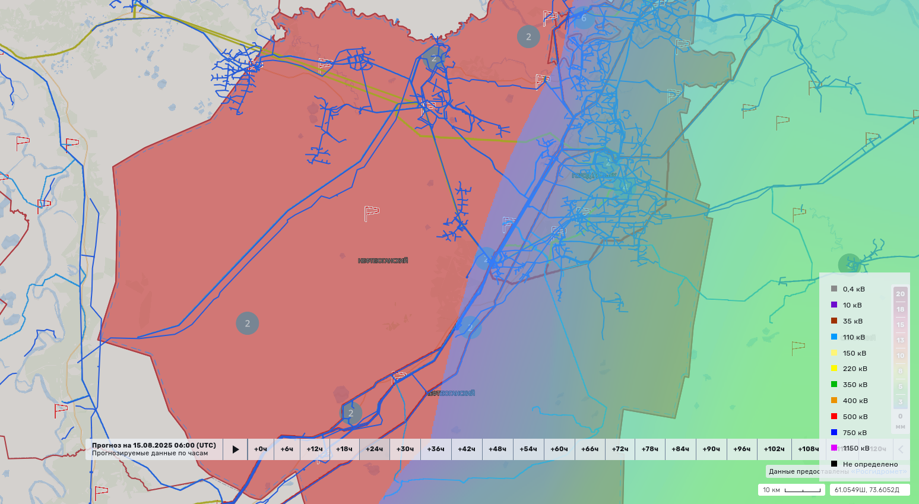

ИНФОРМАЦИОННЫЕ МАТЕРИАЛЫ ПО СИЛЬНЫМ СИЛЬНЫМ ОСАДКАМ
НА ТЕРРИТОРИИ НЕФТЕЮГАНСКОГО МР
(РИСК НАРУШЕНИЯ ЭЛЕКТРОСНАБЖЕНИЯ НА 15.08.2025)
Нефтеюганский МР
МР Нефтеюганский
15-49
2
1000,03/242
61%
2017/47712
Условные обозначения
осадки, мм
- линии электропередач
20
- количество осадков (УГМС), мм
15
- порывы ветра (УГМС), м/с
- прогноз нарушения ЛЭП (УГМС)
321/20
- протяженность ЛЭП/ТП (шт.)
19/330
- кол-во домов /населения
60%
- износ электроэнергетических систем
Город
- муниципальное образование
- гарнизоны ПСЧ
- социально-значимый объект
- медицинская организация
ГУ МЧС России по ХМАО-Югре
АРМ № 9
14:00 14.08.2025
Исп. Анохина К.А.
Тел. 3116-7709

Slide 3
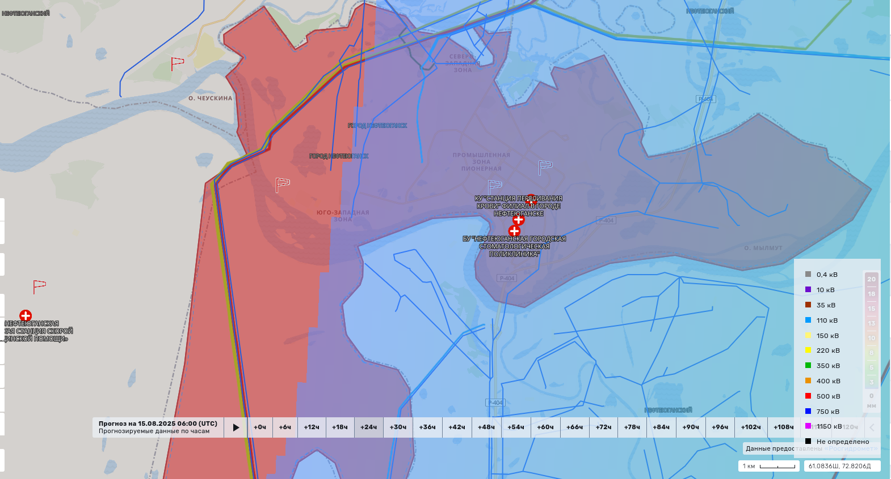
ИНФОРМАЦИОННЫЕ МАТЕРИАЛЫ ПО СИЛЬНЫМ ОСАДКАМ
НА ТЕРРИТОРИИ ГО НЕФТЕЮГАНСК
(РИСК НАРУШЕНИЯ ЭЛЕКТРОСНАБЖЕНИЯ НА 15.08.2025)
ГО Нефтеюганск
ГО Нефтеюганск
15-49
2
529/295
59%
2183/127950
Условные обозначения
осадки, мм
- линии электропередач
20
- количество осадков (УГМС), мм
15
- порывы ветра (УГМС), м/с
- прогноз нарушения ЛЭП (УГМС)
321/20
- протяженность ЛЭП/ТП (шт.)
19/330
- кол-во домов /населения
60%
- износ электроэнергетических систем
Город
- муниципальное образование
- гарнизоны ПСЧ
- социально-значимый объект
- медицинская организация
ГУ МЧС России по ХМАО-Югре
АРМ № 9
14:00 14.08.2025
Исп. Анохина К.А.
Тел. 3116-7709

Slide 4
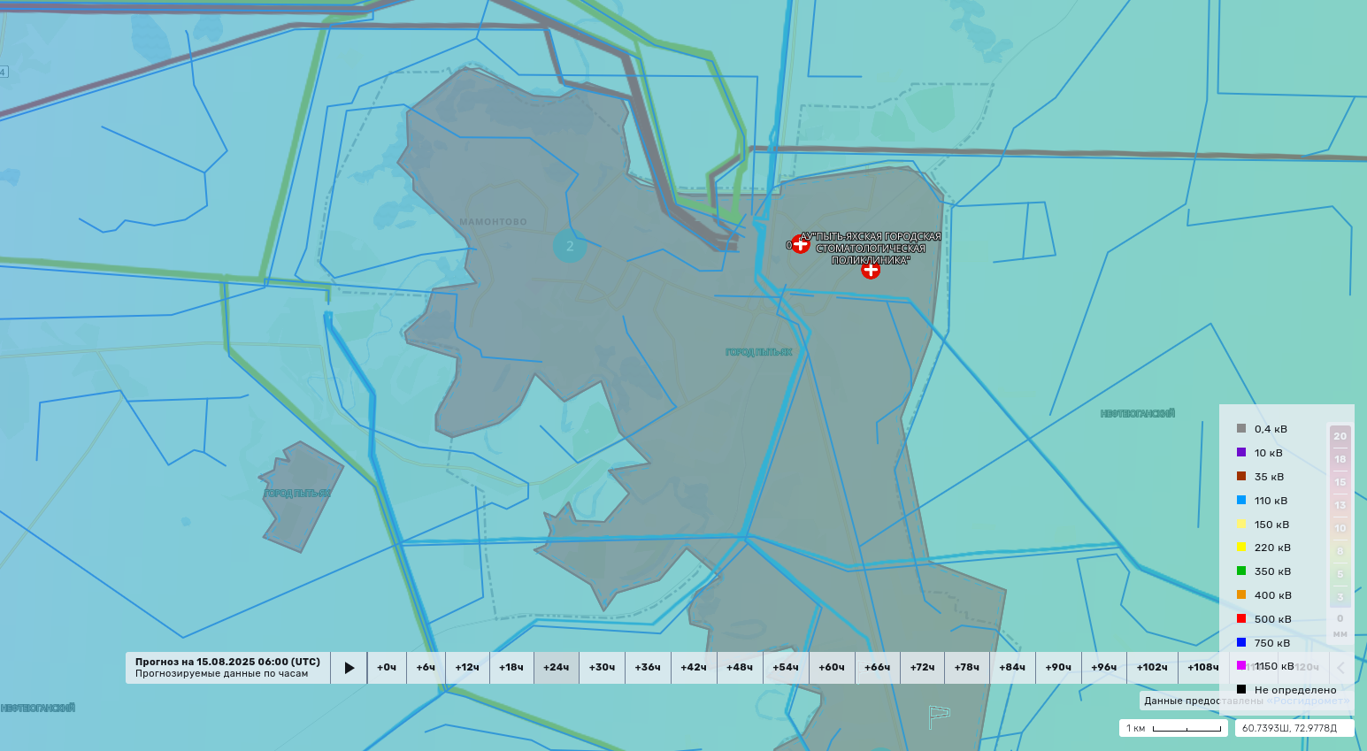
ИНФОРМАЦИОННЫЕ МАТЕРИАЛЫ ПО СИЛЬНЫМ ОСАДКАМ
НА ТЕРРИТОРИИ ГО ПЫТЬ-ЯХ
(РИСК НАРУШЕНИЯ ЭЛЕКТРОСНАБЖЕНИЯ НА 15.08.2025)
ГО Пыть-Ях
ГО Пыть-Ях
15-49
2
225/86
45%
839/41213
Условные обозначения
осадки, мм
- линии электропередач
20
- количество осадков (УГМС), мм
15
- порывы ветра (УГМС), м/с
- прогноз нарушения ЛЭП (УГМС)
321/20
- протяженность ЛЭП/ТП (шт.)
19/330
- кол-во домов /населения
60%
- износ электроэнергетических систем
Город
- муниципальное образование
- гарнизоны ПСЧ
- социально-значимый объект
- медицинская организация
ГУ МЧС России по ХМАО-Югре
АРМ № 9
14:00 14.08.2025
Исп. Анохина К.А.
Тел. 3116-7709

Slide 5
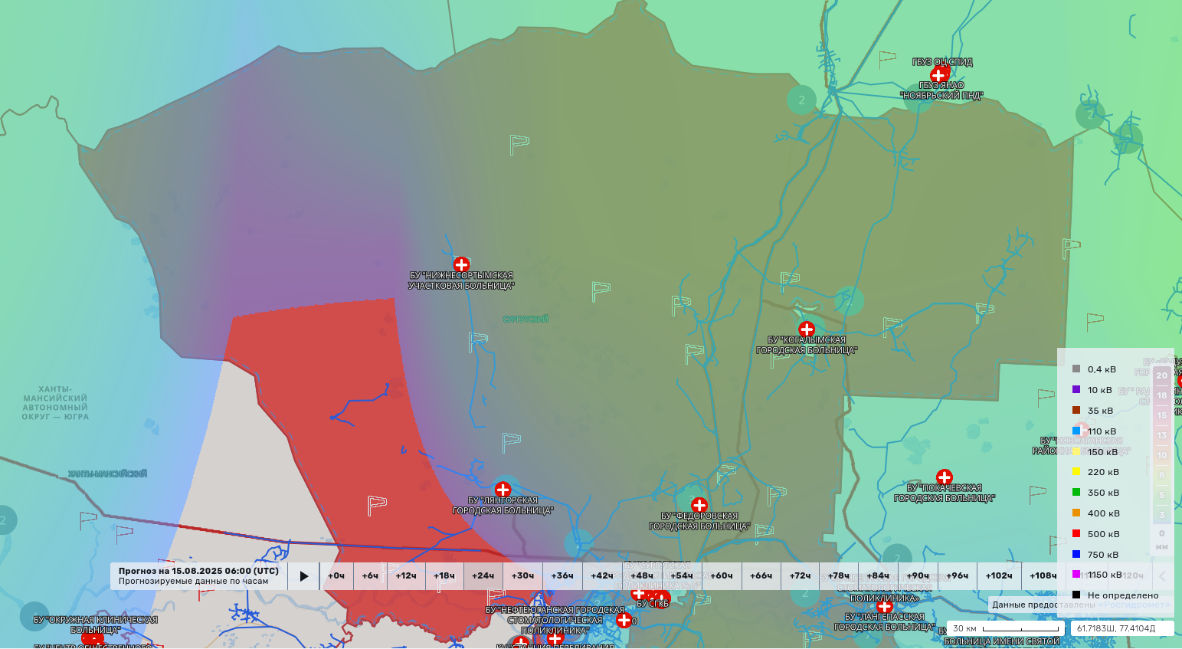
ИНФОРМАЦИОННЫЕ МАТЕРИАЛЫ ПО СИЛЬНЫМ ОСАДКАМ
НА ТЕРРИТОРИИ СУРГУТСКОГО МР
(РИСК НАРУШЕНИЯ ЭЛЕКТРОСНАБЖЕНИЯ НА 15.08.2025)
Сургутский МР
МР Сургутский
15-49
2
806,5/307
49%
3174/131189
Условные обозначения
осадки, мм
- линии электропередач
20
- количество осадков (УГМС), мм
15
- порывы ветра (УГМС), м/с
- прогноз нарушения ЛЭП (УГМС)
321/20
- протяженность ЛЭП/ТП (шт.)
19/330
- кол-во домов /населения
60%
- износ электроэнергетических систем
Город
- муниципальное образование
- гарнизоны ПСЧ
- социально-значимый объект
- медицинская организация
ГУ МЧС России по ХМАО-Югре
АРМ № 9
14:00 14.08.2025
Исп. Анохина К.А.
Тел. 3116-7709

Slide 6
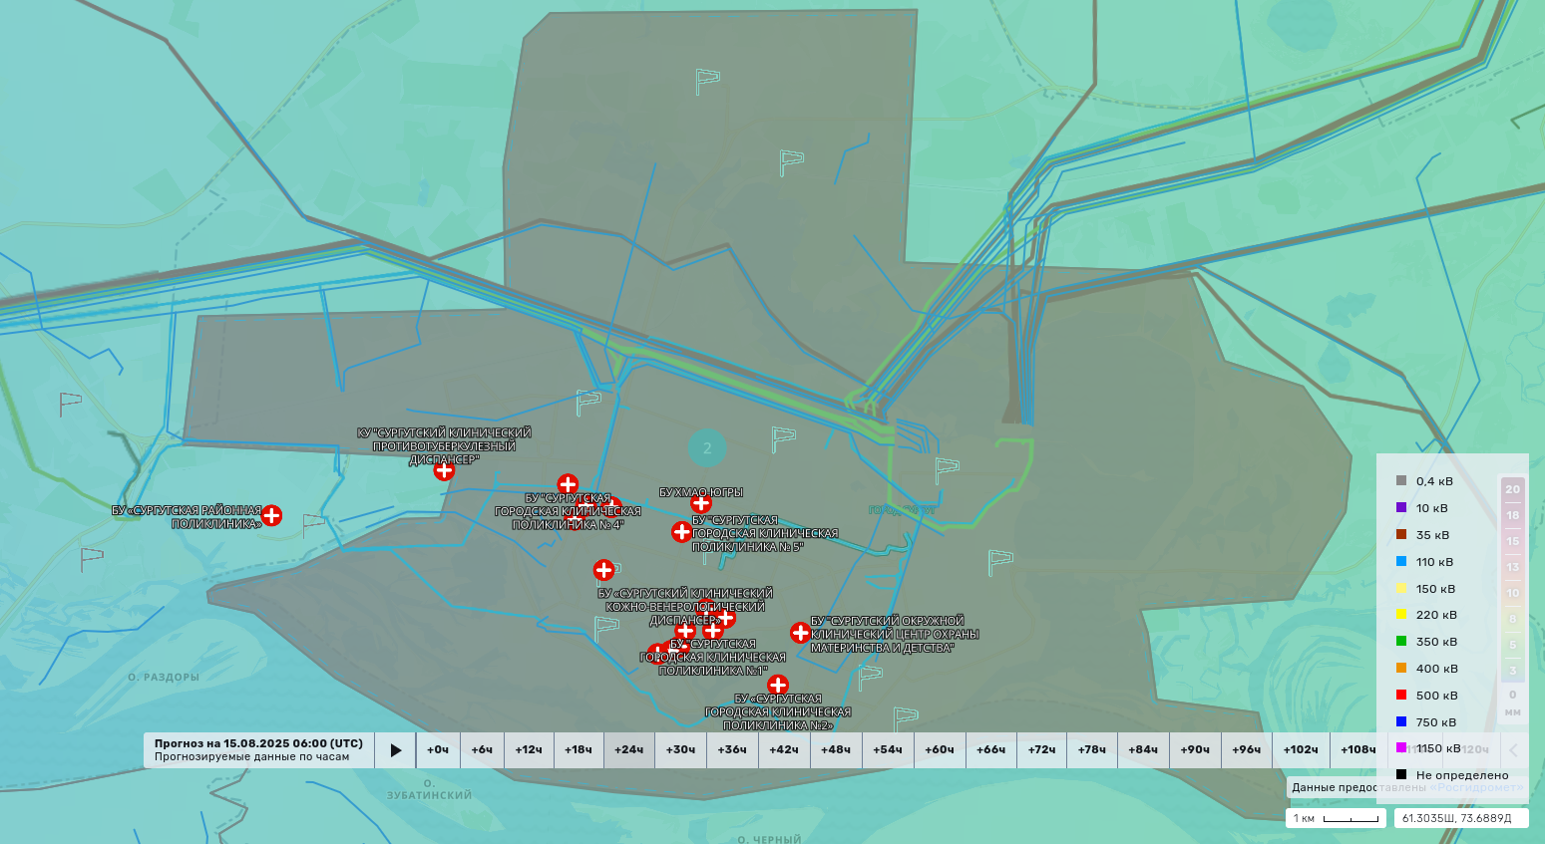
ИНФОРМАЦИОННЫЕ МАТЕРИАЛЫ ПО СИЛЬНЫМ ОСАДКАМ
НА ТЕРРИТОРИИ ГО СУРГУТ
(РИСК НАРУШЕНИЯ ЭЛЕКТРОСНАБЖЕНИЯ НА 15.08.2025)
ГО Сургут
ГО Сургут
15-49
2
1562/549
28%
3081/432875
Условные обозначения
осадки, мм
- линии электропередач
20
- количество осадков (УГМС), мм
15
- порывы ветра (УГМС), м/с
- прогноз нарушения ЛЭП (УГМС)
321/20
- протяженность ЛЭП/ТП (шт.)
19/330
- кол-во домов /населения
60%
- износ электроэнергетических систем
Город
- муниципальное образование
- гарнизоны ПСЧ
- социально-значимый объект
- медицинская организация
ГУ МЧС России по ХМАО-Югре
АРМ № 9
14:00 14.08.2025
Исп. Анохина К.А.
Тел. 3116-7709

Slide 7
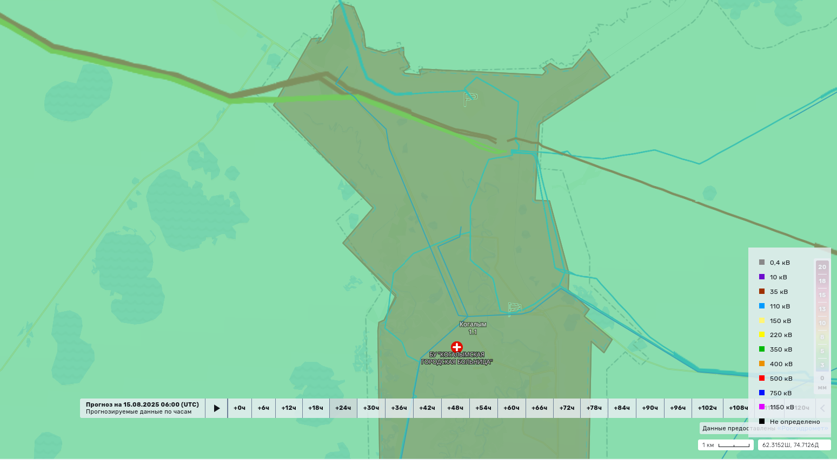
ИНФОРМАЦИОННЫЕ МАТЕРИАЛЫ ПО СИЛЬНЫМ ОСАДКАМ
НА ТЕРРИТОРИИ ГО КОГАЛЫМ
(РИСК НАРУШЕНИЯ ЭЛЕКТРОСНАБЖЕНИЯ НА 15.08.2025)
ГО Когалым
ГО Когалым
15-49
2
379,273/139
25%
613/64520
Условные обозначения
осадки, мм
- линии электропередач
20
- количество осадков (УГМС), мм
15
- порывы ветра (УГМС), м/с
- прогноз нарушения ЛЭП (УГМС)
321/20
- протяженность ЛЭП/ТП (шт.)
19/330
- кол-во домов /населения
60%
- износ электроэнергетических систем
Город
- муниципальное образование
- гарнизоны ПСЧ
- социально-значимый объект
- медицинская организация
ГУ МЧС России по ХМАО-Югре
АРМ № 9
14:00 14.08.2025
Исп. Анохина К.А.
Тел. 3116-7709

Slide 8
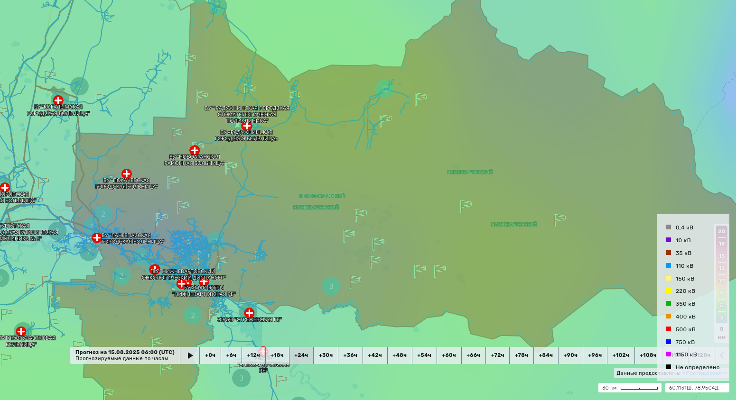
ИНФОРМАЦИОННЫЕ МАТЕРИАЛЫ ПО СИЛЬНЫМ ОСАДКАМ
НА ТЕРРИТОРИИ НИЖНЕВАРТОВСКОГО МР
(РИСК НАРУШЕНИЯ ЭЛЕКТРОСНАБЖЕНИЯ НА 15.08.2025)
Нижневартовский МР
МР Нижневартовский
15-49
2
372/145
58%
2457/38693
Условные обозначения
осадки, мм
- линии электропередач
20
- количество осадков (УГМС), мм
15
- порывы ветра (УГМС), м/с
- прогноз нарушения ЛЭП (УГМС)
321/20
- протяженность ЛЭП/ТП (шт.)
19/330
- кол-во домов /населения
60%
- износ электроэнергетических систем
Город
- муниципальное образование
- гарнизоны ПСЧ
- социально-значимый объект
- медицинская организация
ГУ МЧС России по ХМАО-Югре
АРМ № 9
14:00 14.08.2025
Исп. Анохина К.А.
Тел. 3116-7709

Slide 9
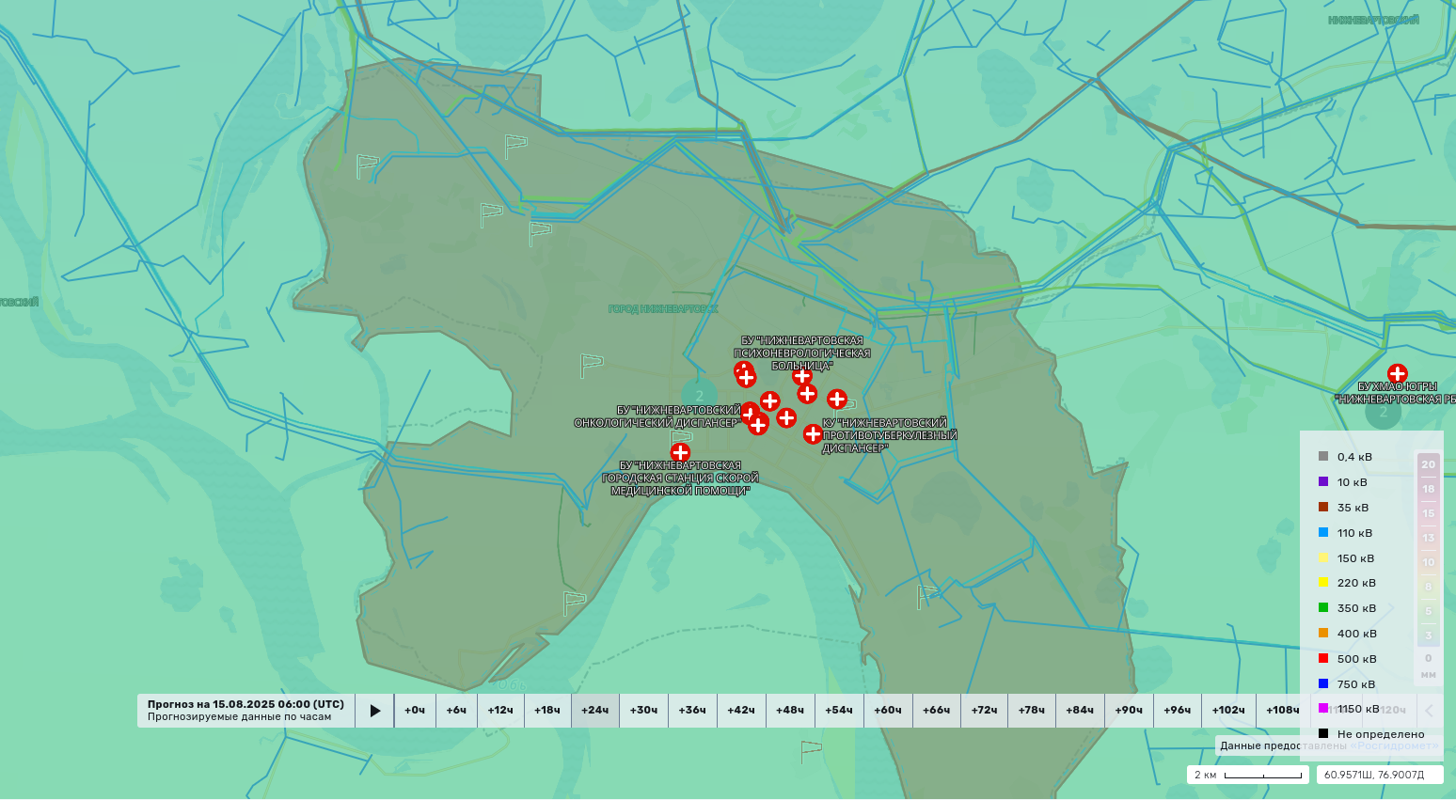
ИНФОРМАЦИОННЫЕ МАТЕРИАЛЫ ПО СИЛЬНЫМ ОСАДКАМ
НА ТЕРРИТОРИИ ГО НИЖНЕВАРТОВСК
(РИСК НАРУШЕНИЯ ЭЛЕКТРОСНАБЖЕНИЯ НА 15.08.2025)
ГО Нижневартовск
ГО Нижневартовск
15-49
2
1593,1/284
44%
2233/293130
Условные обозначения
осадки, мм
- линии электропередач
20
- количество осадков (УГМС), мм
15
- порывы ветра (УГМС), м/с
- прогноз нарушения ЛЭП (УГМС)
321/20
- протяженность ЛЭП/ТП (шт.)
19/330
- кол-во домов /населения
60%
- износ электроэнергетических систем
Город
- муниципальное образование
- гарнизоны ПСЧ
- социально-значимый объект
- медицинская организация
ГУ МЧС России по ХМАО-Югре
АРМ № 9
14:00 14.08.2025
Исп. Анохина К.А.
Тел. 3116-7709

Slide 10
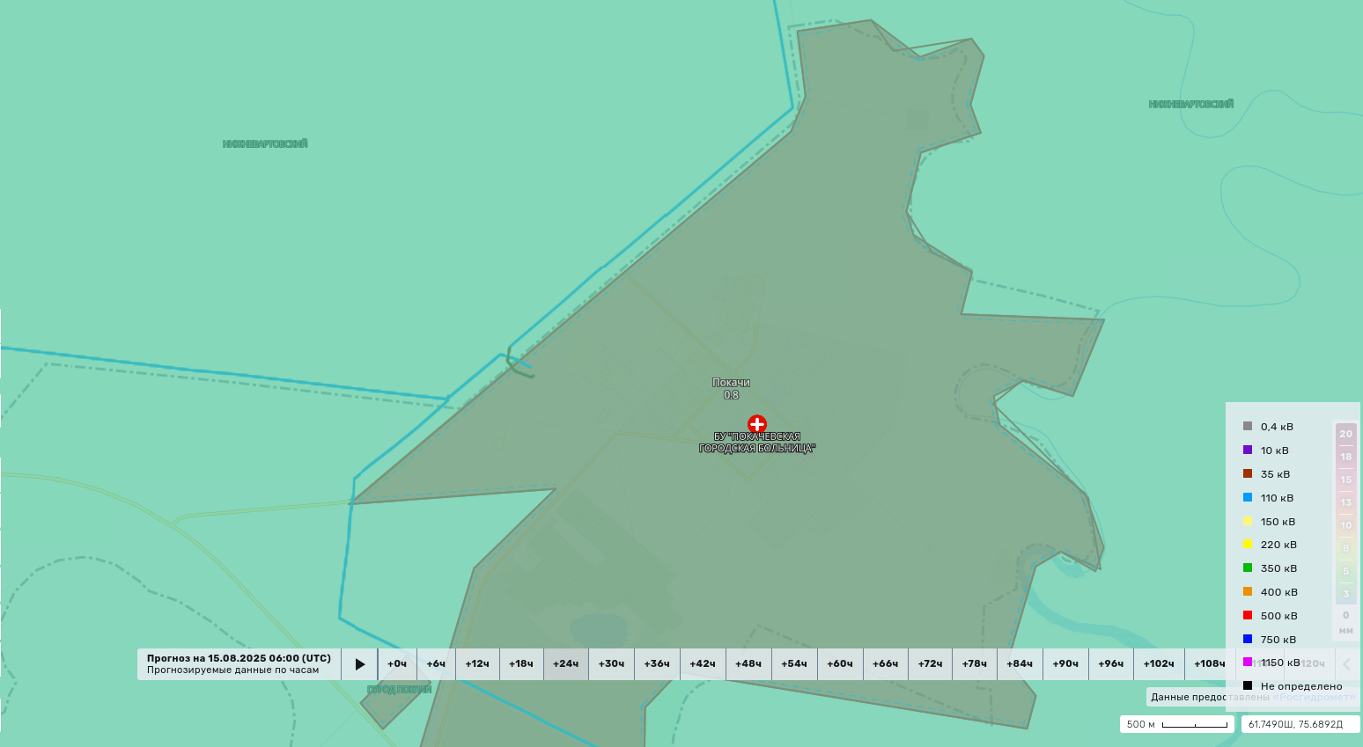
ИНФОРМАЦИОННЫЕ МАТЕРИАЛЫ ПО СИЛЬНЫМ ОСАДКАМ
НА ТЕРРИТОРИИ ГО ПОКАЧИ
(РИСК НАРУШЕНИЯ ЭЛЕКТРОСНАБЖЕНИЯ НА 15.08.2025)
ГО Покачи
ГО Покачи
15-49
2,
334,986/98
38,6%
398/16587
Условные обозначения
осадки, мм
- линии электропередач
20
- количество осадков (УГМС), мм
15
- порывы ветра (УГМС), м/с
- прогноз нарушения ЛЭП (УГМС)
321/20
- протяженность ЛЭП/ТП (шт.)
19/330
- кол-во домов /населения
60%
- износ электроэнергетических систем
Город
- муниципальное образование
- гарнизоны ПСЧ
- социально-значимый объект
- медицинская организация
ГУ МЧС России по ХМАО-Югре
АРМ № 9
14:00 14.08.2025
Исп. Анохина К.А.
Тел. 3116-7709

Slide 11
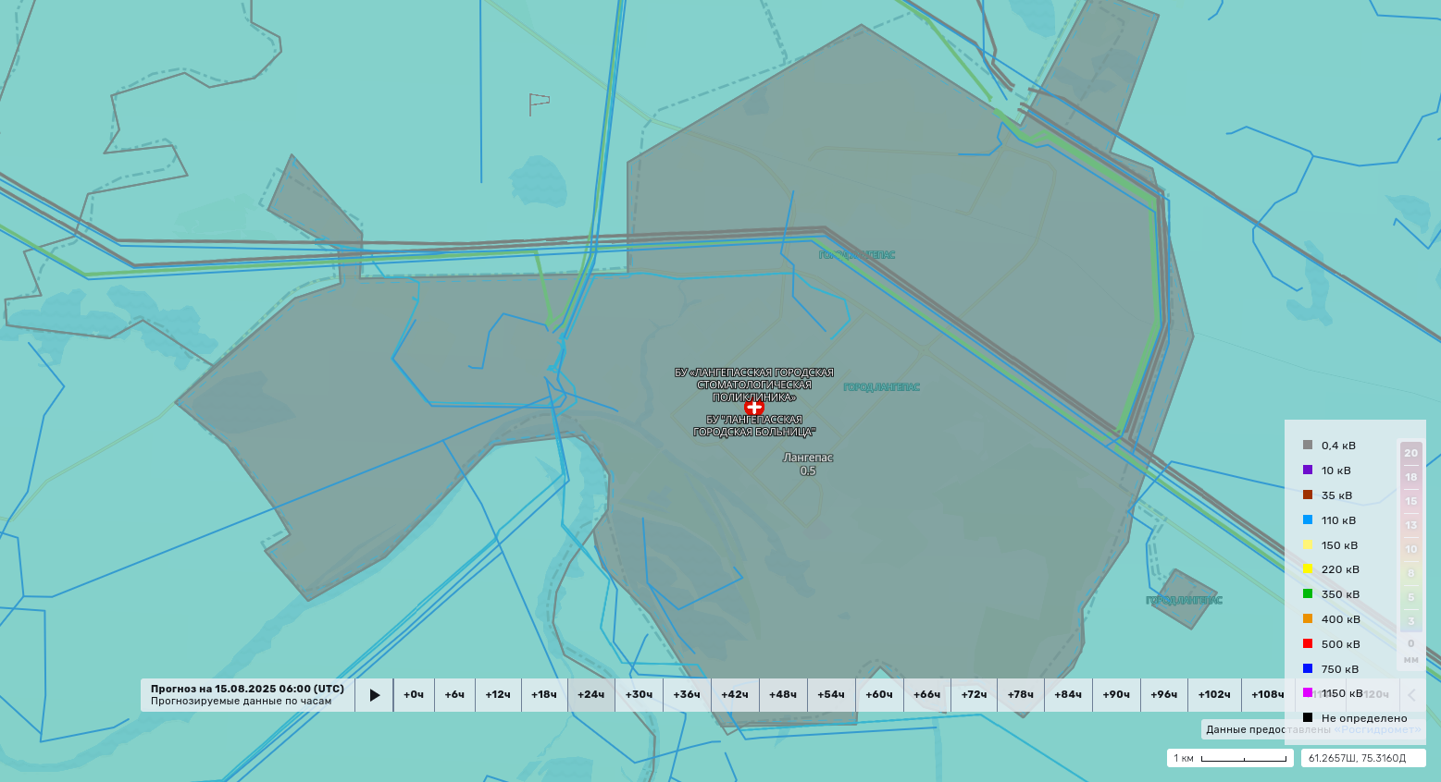
ИНФОРМАЦИОННЫЕ МАТЕРИАЛЫ ПО СИЛЬНЫМ ОСАДКАМ
НА ТЕРРИТОРИИ ГО ЛАНГЕПАС
(РИСК НАРУШЕНИЯ ЭЛЕКТРОСНАБЖЕНИЯ НА 15.08.2025)
ГО Лангепас
ГО Лангепас
15-49
2
181,1//80
61%
399/44797
Условные обозначения
осадки, мм
- линии электропередач
20
- количество осадков (УГМС), мм
15
- порывы ветра (УГМС), м/с
- прогноз нарушения ЛЭП (УГМС)
321/20
- протяженность ЛЭП/ТП (шт.)
19/330
- кол-во домов /населения
60%
- износ электроэнергетических систем
Город
- муниципальное образование
- гарнизоны ПСЧ
- социально-значимый объект
- медицинская организация
ГУ МЧС России по ХМАО-Югре
АРМ № 9
14:00 14.08.2025
Исп. Анохина К.А.
Тел. 3116-7709

Slide 12
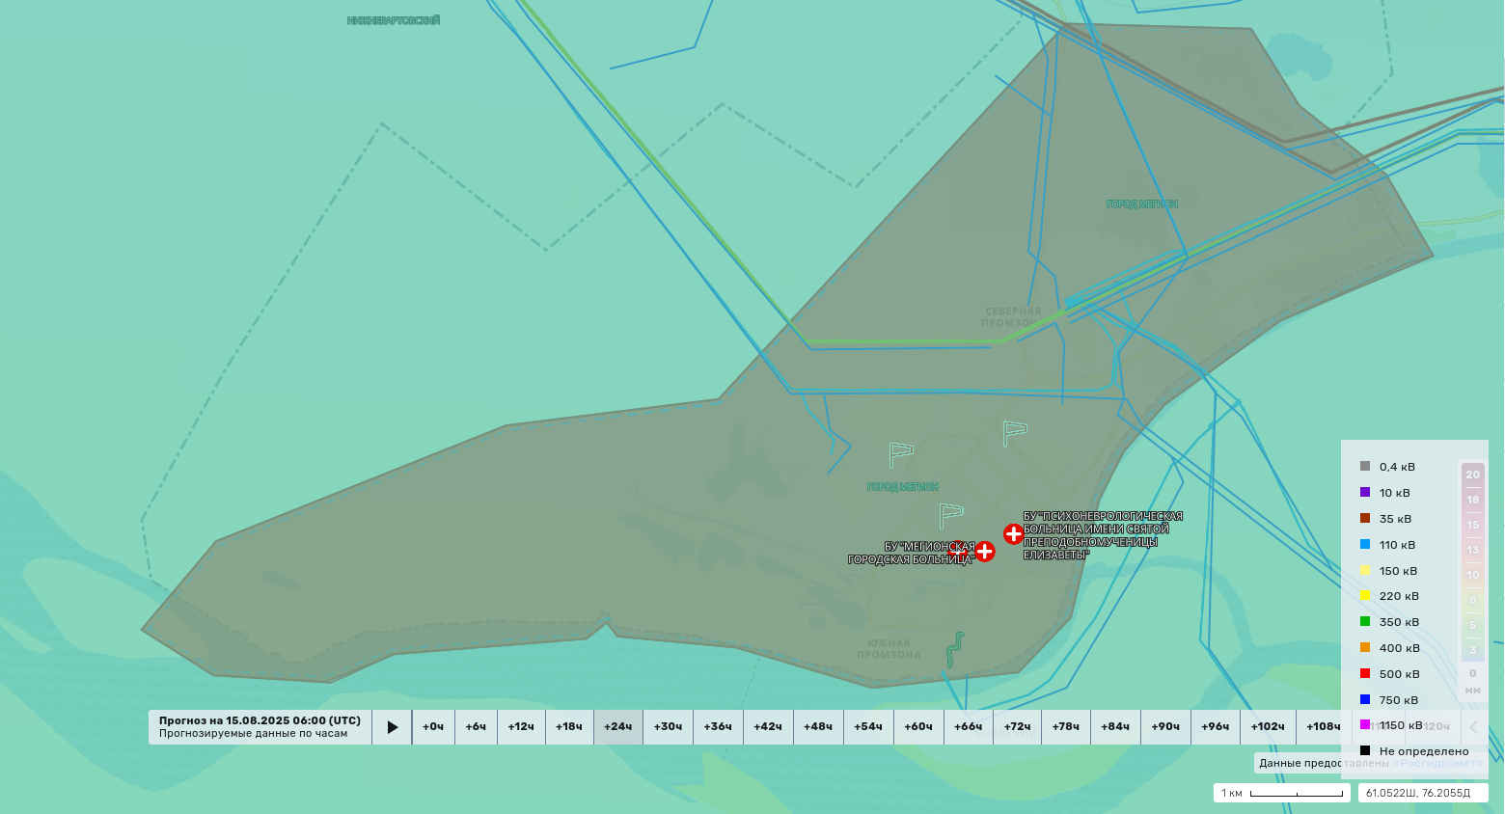
ИНФОРМАЦИОННЫЕ МАТЕРИАЛЫ ПО СИЛЬНЫМ ОСАДКАМ
НА ТЕРРИТОРИИ ГО МЕГИОН
(РИСК НАРУШЕНИЯ ЭЛЕКТРОСНАБЖЕНИЯ НА 15.08.2025)
ГО Мегион
ГО Мегион
15-49
2
312,9/6
71%
1019/59732
Условные обозначения
осадки, мм
- линии электропередач
20
- количество осадков (УГМС), мм
15
- порывы ветра (УГМС), м/с
- прогноз нарушения ЛЭП (УГМС)
321/20
- протяженность ЛЭП/ТП (шт.)
19/330
- кол-во домов /населения
60%
- износ электроэнергетических систем
Город
- муниципальное образование
- гарнизоны ПСЧ
- социально-значимый объект
- медицинская организация
ГУ МЧС России по ХМАО-Югре
АРМ № 9
14:00 14.08.2025
Исп. Анохина К.А.
Тел. 3116-7709

Slide 13
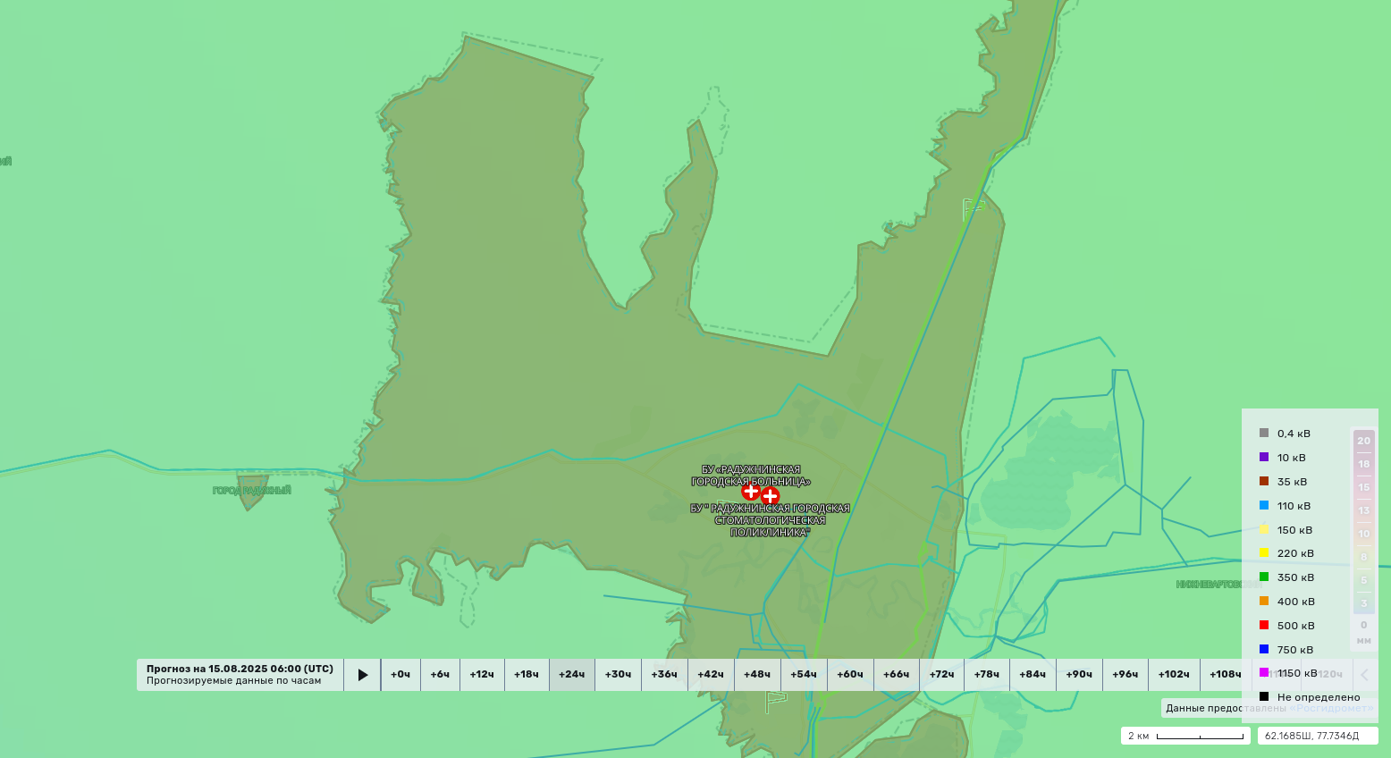
ИНФОРМАЦИОННЫЕ МАТЕРИАЛЫ ПО СИЛЬНЫМ ОСАДКАМ
НА ТЕРРИТОРИИ ГО РАДУЖНЫЙ
(РИСК НАРУШЕНИЯ ЭЛЕКТРОСНАБЖЕНИЯ НА 15.08.2025)
ГО Радужный
ГО Радужный
15-49
2
243,5/158
25%
697/45961
Условные обозначения
осадки, мм
- линии электропередач
20
- количество осадков (УГМС), мм
15
- порывы ветра (УГМС), м/с
- прогноз нарушения ЛЭП (УГМС)
321/20
- протяженность ЛЭП/ТП (шт.)
19/330
- кол-во домов /населения
60%
- износ электроэнергетических систем
Город
- муниципальное образование
- гарнизоны ПСЧ
- социально-значимый объект
- медицинская организация
ГУ МЧС России по ХМАО-Югре
АРМ № 9
14:00 14.08.2025
Исп. Анохина К.А.
Тел. 3116-7709

Slide 14

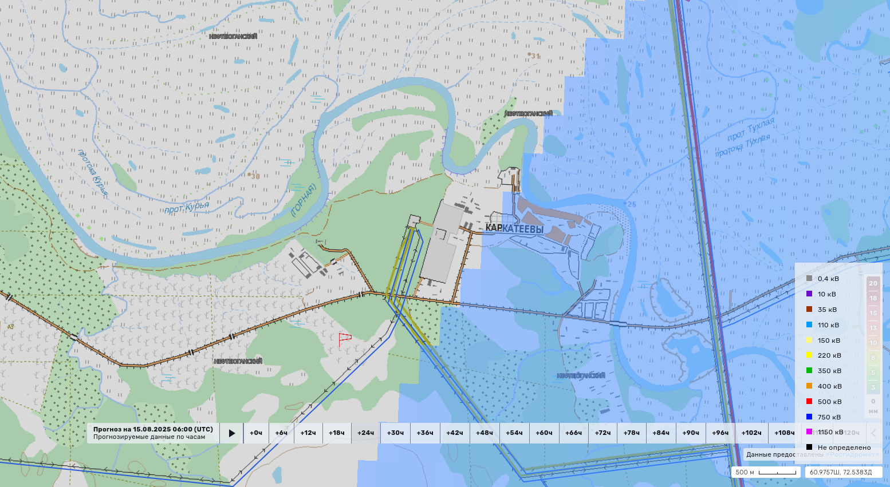
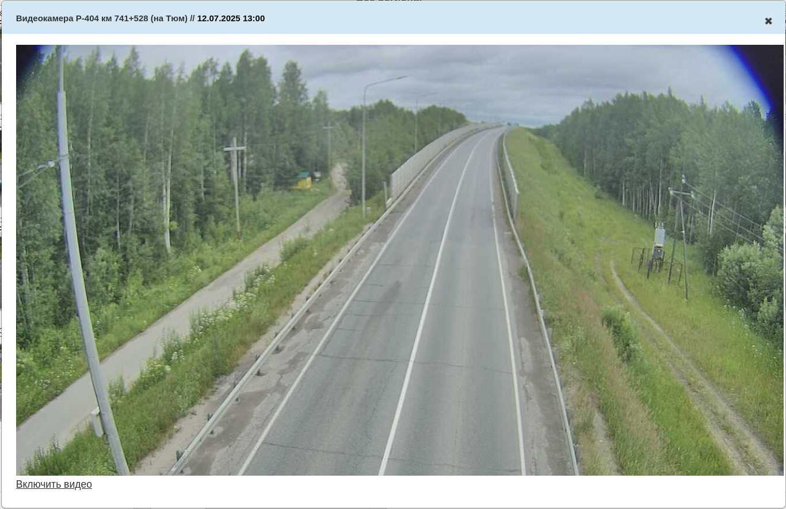
ИНФОРМАЦИОННЫЕ МАТЕРИАЛЫ ПО РИСКУ НАРУШЕНИЯ ТРАНСПОРТНОГО СООБЩЕНИЯ,
СВЯЗАННЫХ С НЕБЛАГОПРИЯТНЫМИ МЕТЕОЯВЛЕНИЯМИ НА ФЕДЕРАЛЬНОЙ
АВТОМОБИЛЬНОЙ ДОРОГЕ Р-404 «ТЮМЕНЬ-ХАНТЫ-МАНСИЙСК» В ХМАО-ЮГРЕ (НА 15.08.2025)
Камера ФАД
Каркатеевы
741 км
Р-404
Условные обозначения
Аварийно-опасный участок
743 км Р-404 Тюмень – Тобольск – Ханты-Мансийск
(ухудшение видимости, боковой ветер, снежные заносы)
- Участок автодороги с повышенным риском возникновения ДТП, нарушением движения
- Объездная дорога
- Населенный пункт
Отрезанные н.п.: нет
Объездная дорога: нет
ГУ МЧС России по ХМАО-Югре
АРМ № 9
14:00 14.08.2025
Исп. Анохина К.А.
Тел. 3116-7709

Slide 15
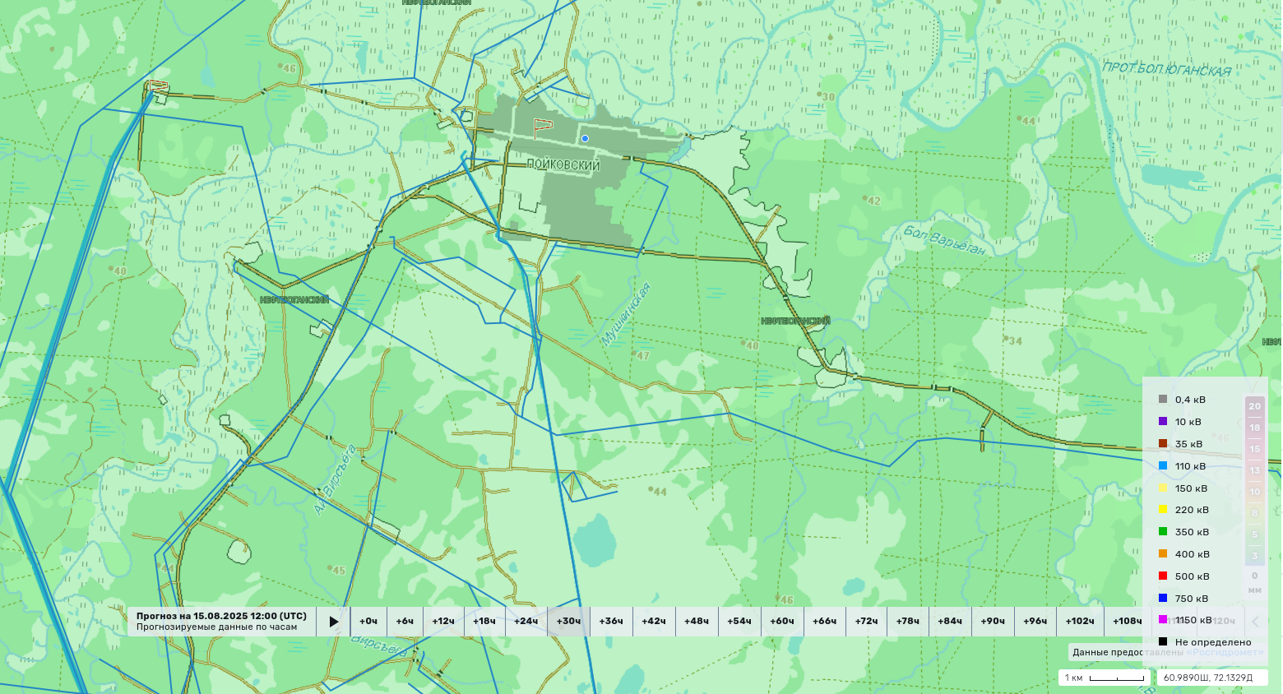
ИНФОРМАЦИОННЫЕ МАТЕРИАЛЫ ПО РИСКУ НАРУШЕНИЯ ТРАНСПОРТНОГО СООБЩЕНИЯ,
СВЯЗАННЫХ С НЕБЛАГОПРИЯТНЫМИ МЕТЕОЯВЛЕНИЯМИ НА ФЕДЕРАЛЬНОЙ
АВТОМОБИЛЬНОЙ ДОРОГЕ Р-404 «ТЮМЕНЬ-ХАНТЫ-МАНСИЙСК» В ХМАО-ЮГРЕ (НА 15.08.2025)
Камера отсутствует
Пойковский
Р-404
Условные обозначения
- Участок автодороги с повышенным риском возникновения ДТП, нарушением движения
Аварийно-опасный участок
773-774 км Р-404 Тюмень – Тобольск – Ханты-Мансийск
(ухудшение видимости, боковой ветер, снежные заносы)
- Объездная дорога
- Населенный пункт
Отрезанные н.п.: нет
Объездная дорога: нет
ГУ МЧС России по ХМАО-Югре
АРМ № 9
14:00 14.08.2025
Исп. Анохина К.А.
Тел. 3116-7709

Slide 16
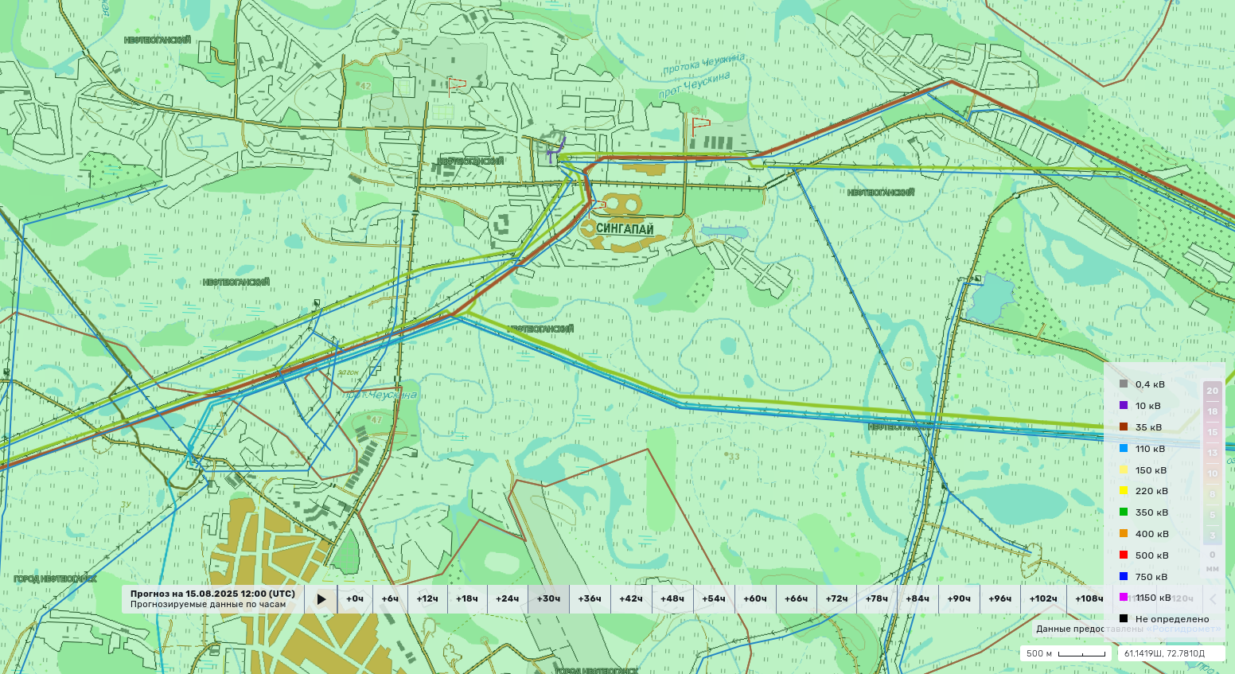
ИНФОРМАЦИОННЫЕ МАТЕРИАЛЫ ПО РИСКУ НАРУШЕНИЯ ТРАНСПОРТНОГО СООБЩЕНИЯ,
СВЯЗАННЫХ С НЕБЛАГОПРИЯТНЫМИ МЕТЕОЯВЛЕНИЯМИ НА ТЕРРИТОРИАЛЬНОЙ
АВТОМОБИЛЬНОЙ ДОРОГЕ «НЕФТЕЮГАНСК-ЛЕВЫЙ БЕРЕГ Р. ОБЬ» В ХМАО-ЮГРЕ (НА 15.08.2025)
Камера отсутствует
Аварийно-опасный участок
6 км Нефтеюганск – левый берег р. Обь
(ухудшение видимости, боковой ветер, снежные заносы)
Нефтеюганск
Условные обозначения
- Участок автодороги с повышенным риском возникновения ДТП, нарушением движения
- Объездная дорога
- Населенный пункт
Отрезанные н.п.: нет
Объездная дорога: нет
ГУ МЧС России по ХМАО-Югре
АРМ № 9
14:00 14.08.2025
Исп. Анохина К.А.
Тел. 3116-7709

Slide 17
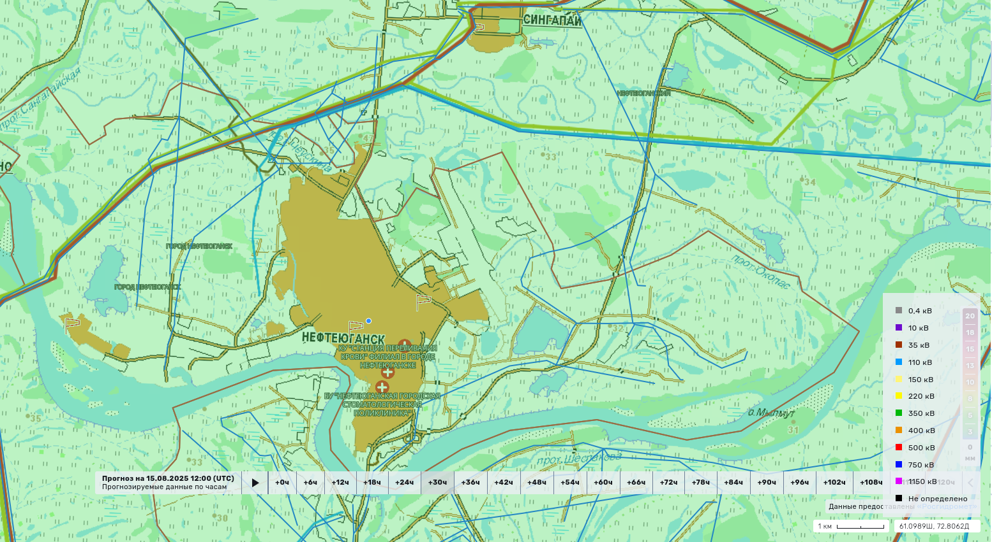
ИНФОРМАЦИОННЫЕ МАТЕРИАЛЫ ПО РИСКУ НАРУШЕНИЯ ТРАНСПОРТНОГО СООБЩЕНИЯ,
СВЯЗАННЫХ С НЕБЛАГОПРИЯТНЫМИ МЕТЕОЯВЛЕНИЯМИ НА ТЕРРИТОРИАЛЬНОЙ
АВТОМОБИЛЬНОЙ ДОРОГЕ Р-404 «ПОДЪЕЗД К Г. СУРГУТ» В ХМАО-ЮГРЕ (НА 15.08.2025)
Камера отсутствует
Аварийно-опасный участок
19-20 км Р-404 «Подъезд к г. Сургут» (ухудшение видимости, боковой ветер, снежные заносы)
Нефтеюганск
Условные обозначения
- Участок автодороги с повышенным риском возникновения ДТП, нарушением движения
- Объездная дорога
- Населенный пункт
Отрезанные н.п.: нет
Объездная дорога: нет
ГУ МЧС России по ХМАО-Югре
АРМ № 9
14:00 14.08.2025
Исп. Анохина К.А.
Тел. 3116-7709

Slide 18
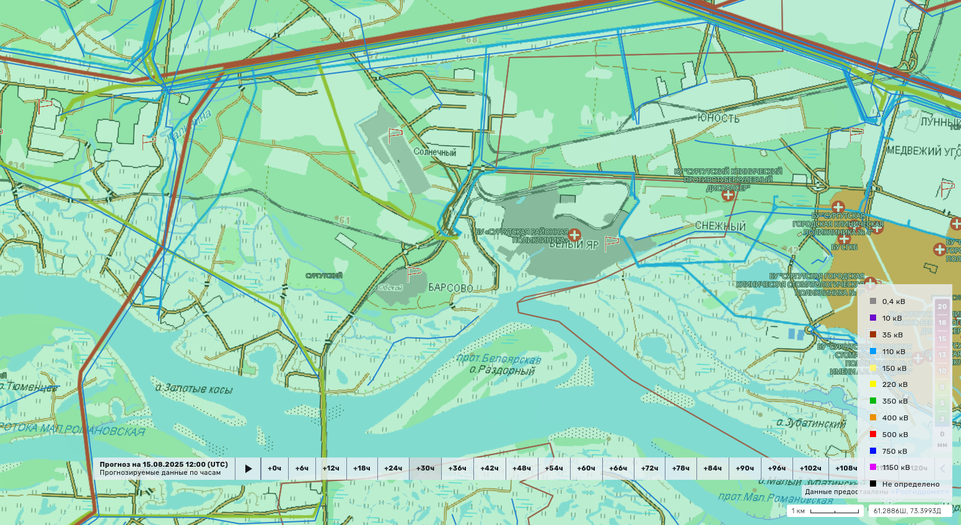
ИНФОРМАЦИОННЫЕ МАТЕРИАЛЫ ПО РИСКУ НАРУШЕНИЯ ТРАНСПОРТНОГО СООБЩЕНИЯ,
СВЯЗАННЫХ С НЕБЛАГОПРИЯТНЫМИ МЕТЕОЯВЛЕНИЯМИ НА ТЕРРИТОРИАЛЬНОЙ
АВТОМОБИЛЬНОЙ ДОРОГЕ «СУРГУТ - НЕФТЕЮГАНСК» В ХМАО-ЮГРЕ (НА 15.08.2025)
Камера отсутствует
Аварийно-опасный участок
57 км Сургут - Нефтеюганск (ухудшение видимости, боковой ветер, снежные заносы)
Сургут
Условные обозначения
- Участок автодороги с повышенным риском возникновения ДТП, нарушением движения
- Объездная дорога
- Населенный пункт
Отрезанные н.п.: нет
Объездная дорога: нет
ГУ МЧС России по ХМАО-Югре
АРМ № 9
14:00 14.08.2025
Исп. Анохина К.А.
Тел. 3116-7709

Slide 19
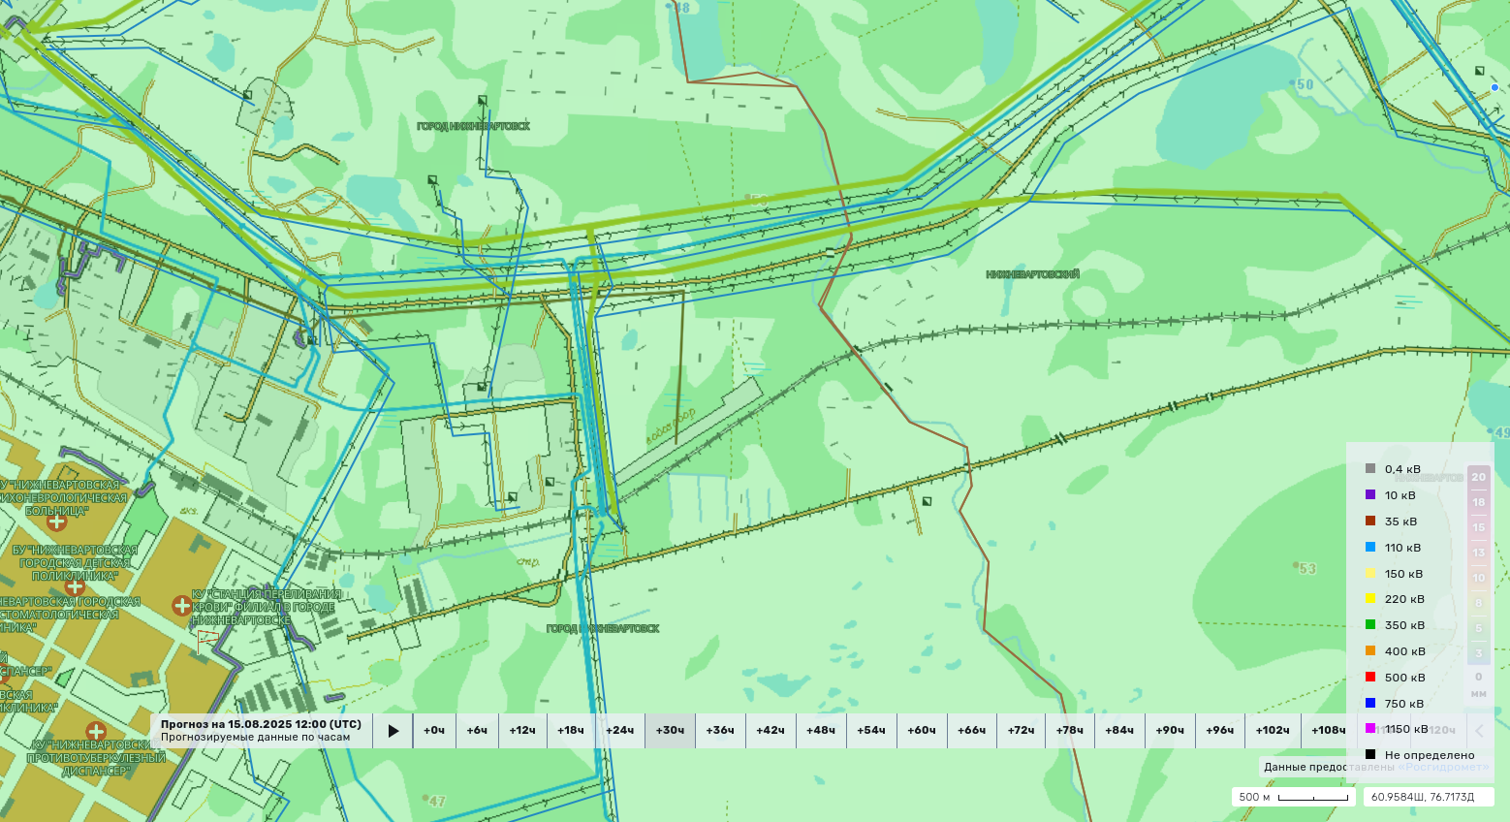
ИНФОРМАЦИОННЫЕ МАТЕРИАЛЫ ПО РИСКУ НАРУШЕНИЯ ТРАНСПОРТНОГО СООБЩЕНИЯ,
СВЯЗАННЫХ С НЕБЛАГОПРИЯТНЫМИ МЕТЕОЯВЛЕНИЯМИ НА ТЕРРИТОРИАЛЬНОЙ
АВТОМОБИЛЬНОЙ ДОРОГЕ «СУРГУТ-НИЖНЕВАРТОВСК» В ХМАО-ЮГРЕ (НА 15.08.2025)
Камера отсутствует
Аварийно-опасный участок
10 км Нижневартовск - Радужный (ухудшение видимости, боковой ветер, снежные заносы)
Нижневартовск
Условные обозначения
- Участок автодороги с повышенным риском возникновения ДТП, нарушением движения
- Объездная дорога
- Населенный пункт
Отрезанные н.п.: нет
Объездная дорога: нет
ГУ МЧС России по ХМАО-Югре
АРМ № 9
14:00 14.08.2025
Исп. Анохина К.А.
Тел. 3116-7709

